Slide 1
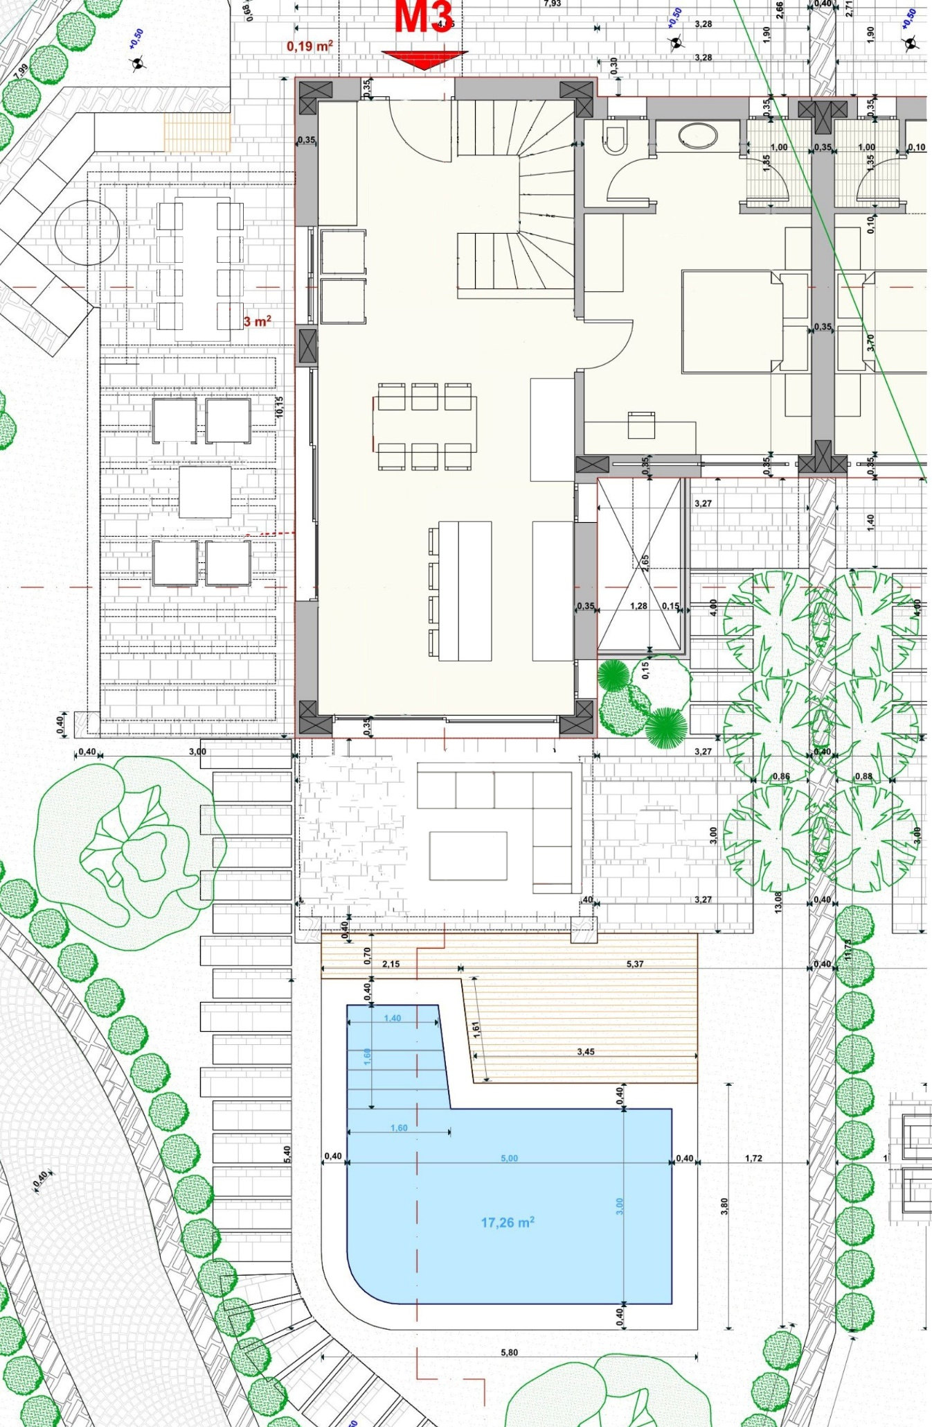
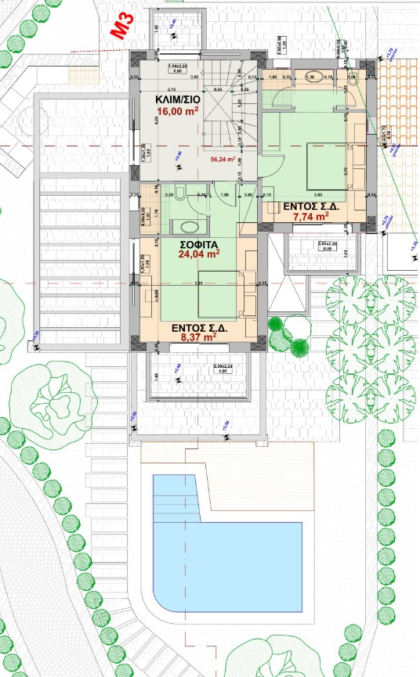
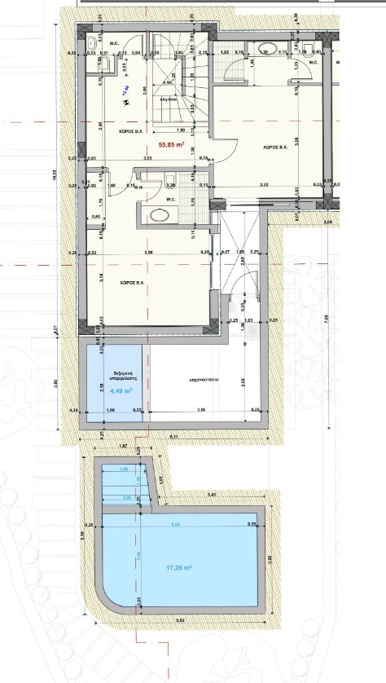
קומת מרתף
קומת קרקע
קומת ראשונה (וילה דגם 2 בלבד)
מטבח חוץ
שלוש עמדות עבודה
ארון כביסה ואחסון
מאגר
מים
סלון פנים-חוץ

